Slide 1
熱と気体分子の運動
グループ１ A
ボイルシャルルの法則
気体定数
状態方程式

Slide 2
目的
ボイル・シャルルの法則を確かめる。
温度、圧力、体積の関係を見る。
気体のモル数、気体定数を決定する。
気体定数Rの算出を行う。
気体定数がガス種に依存しない定数であるかどうか確かめる。
実験結果より、理想気体の状態方程式について考察する。

Slide 3
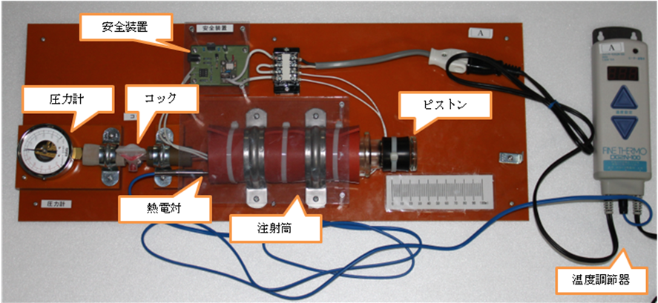
実験１
温度を一定に保って圧力を変化させ、空気の体積がどのように変化するのかを調べる。（ボイル）
空気の圧力を一定にして温度を変化させ、空気の体積がどのように変化するのかを調べる。（シャルル）

Slide 4
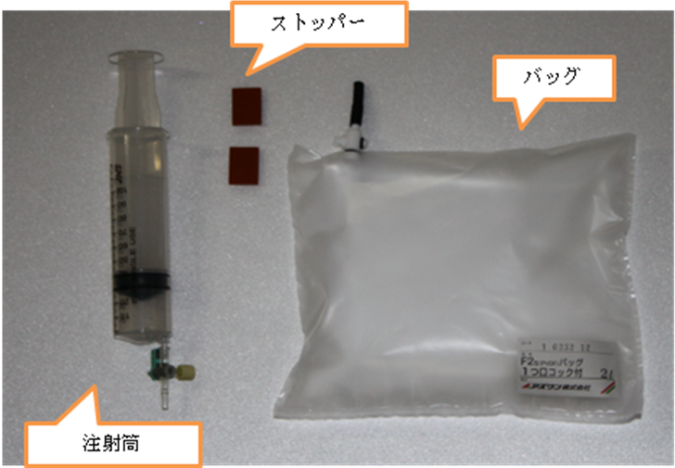
実験２
空気の体積変化に対する質量変化を調べることで、気体定数を算出する。アルゴンに関しても同じ実験を行い、気体定数が一定であることを確かめる。

Slide 5
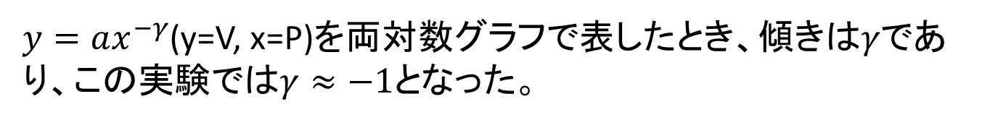
実験１ 結果（ボイル）
$y=ax^{−γ}$(y=V, x=P)を両対数グラフで表したとき、傾きは$γであ$り、この実験では$γ≈−1$となった。

Slide 6
実験１ 結果（シャルル）
y = 0.2039x + 54.796
体積がゼロになる温度： -268.74℃

Slide 7
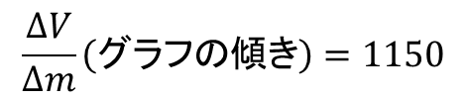
実験２ 結果
$$\frac{ΔV}{Δm}（グラフの傾き）=1150$$

Slide 8
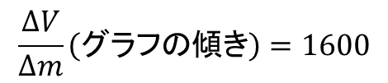
実験２ 結果
$$\frac{ΔV}{Δm}（グラフの傾き）=1600$$

Slide 9
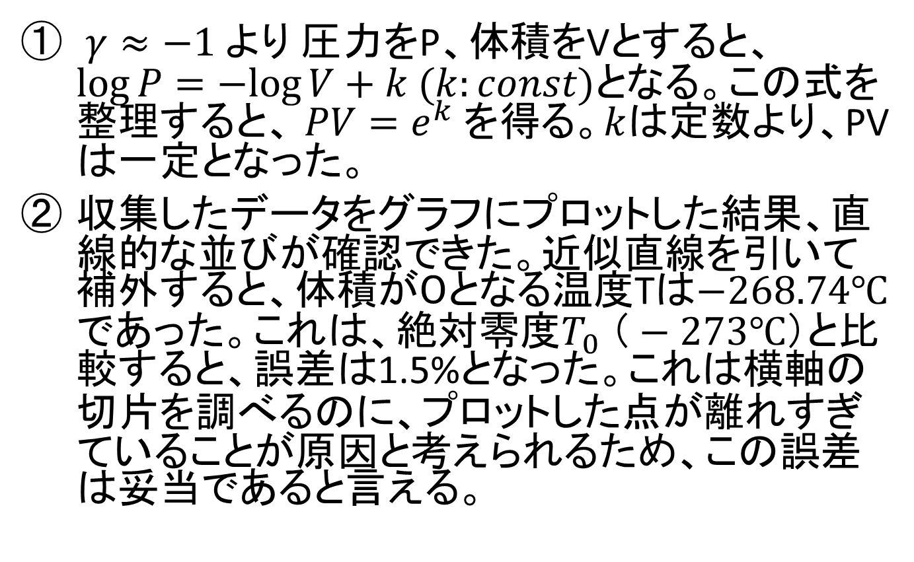
実験１ 考察
$γ≈−1$より 圧力をP、体積をVとすると、$\log{P}=−log{V}+k (k:const)$となる。この式を整理すると、$PV=e^{k}$を得る。$k$は定数より、PVは一定となった。
収集したデータをグラフにプロットした結果、直線的な並びが確認できた。近似直線を引いて補外すると、体積が０となる温度Tは$−268.74℃$であった。これは、絶対零度$T_{0} （−273℃）$と比較すると、誤差は1.5%となった。これは横軸の切片を調べるのに、プロットした点が離れすぎていることが原因と考えられるため、この誤差は妥当であると言える。

Slide 10
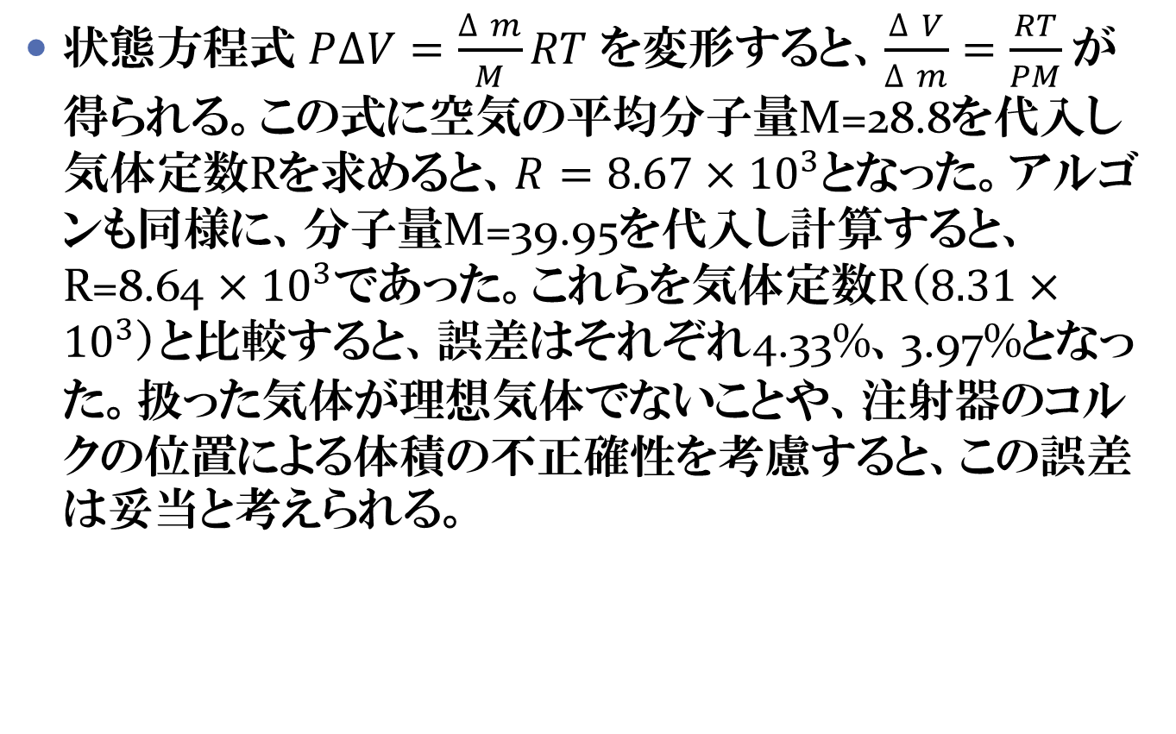
実験２ 考察
状態方程式 $P∆V=\frac{∆ m}{M}RT$ を変形すると、$\frac{∆ V}{∆ m}=\frac{RT}{PM}$が得られる。この式に空気の平均分子量M=28.8を代入し気体定数Rを求めると、$R=8.67×{10}^{3}となった。$アルゴンも同様に、分子量M=39.95を代入し計算すると、R=8.64 $×{10}^{3}$であった。これらを気体定数R（$8.31×{10}^{3}$）と比較すると、誤差はそれぞれ4.33%、3.97%となった。扱った気体が理想気体でないことや、注射器のコルクの位置による体積の不正確性を考慮すると、この誤差は妥当と考えられる。

Slide 11
実験１、２ 考察
実験１、実験２の結果より、空気、アルゴンは実在気体であるものの、誤差が小さいことからボイルシャルルの法則、状態方程式に十分な精度を持って従っている。

Slide 12
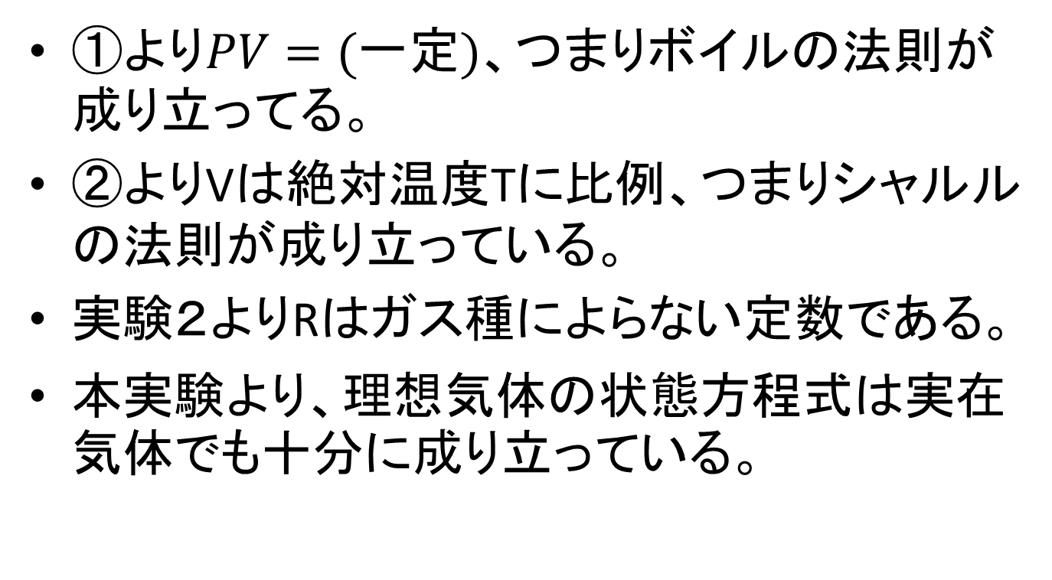
結論
①$よりPV=(一定)$、つまりボイルの法則が成り立ってる。
②よりVは絶対温度Tに比例、つまりシャルルの法則が成り立っている。
実験２よりRはガス種によらない定数である。
本実験より、理想気体の状態方程式は実在気体でも十分に成り立っている。

Slide 13
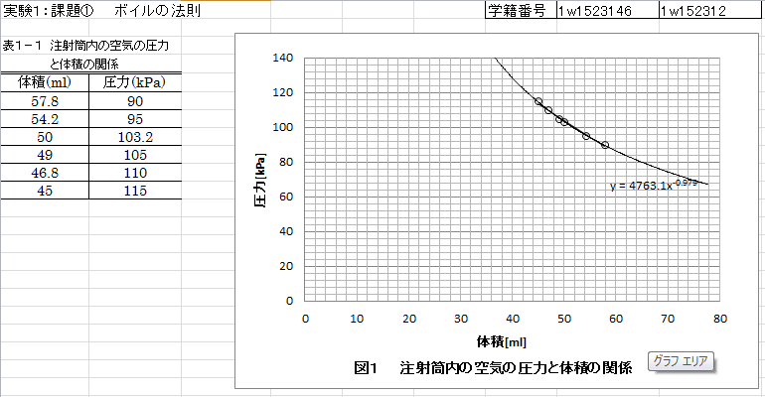
実験１データ

Slide 14
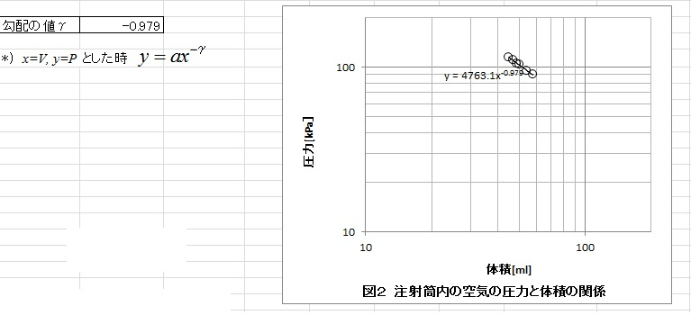
実験１データ

Slide 15
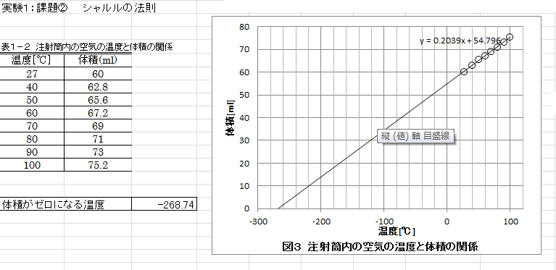
実験１データ

Slide 16
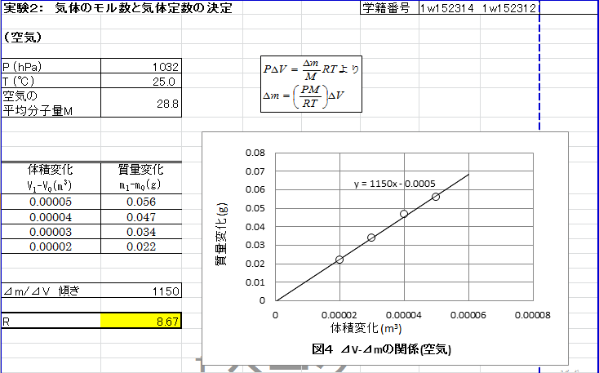
実験２データ

Slide 17
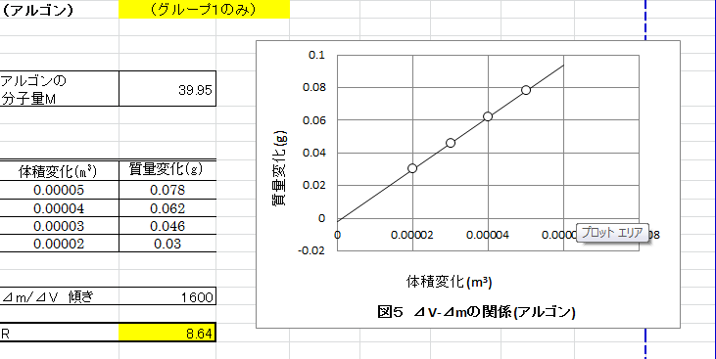
実験２データ

